Slide 1
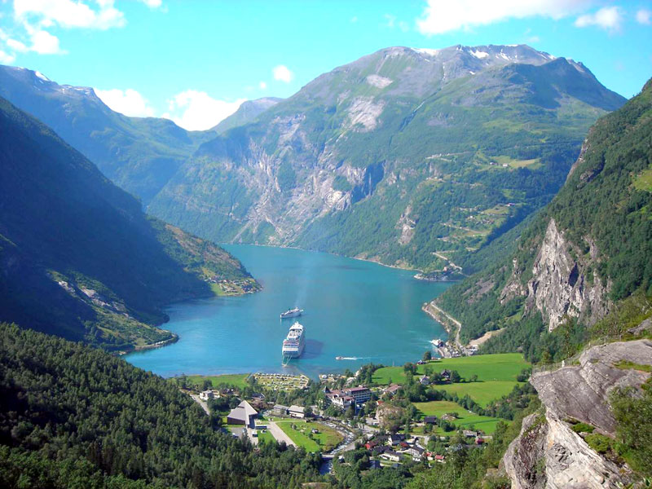
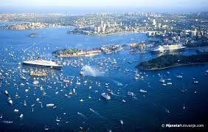
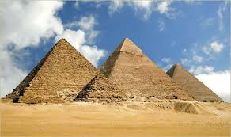
Rezervisanje hotelskih usluga
Vrste i načini reervisanja hotelskih usluga

Slide 2
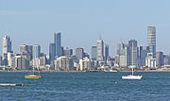
Rezervacija je postupak kojim se unapred obezbeđuju usluge smeštaja i ostale ugostiteljske usluge u hotelu.
Hotel prima zahteve za rezervacije na različite načine.
Rezervacija može da se zatraži pismeno, zatim usmeno – dolaskom u hotel, telefonom, faksom ili putem interneta što je sve učestaliji način rezervacije u poslednje vreme.
Interntetom gost može zatražiti rezervaciju e-mailom, preko web sajta hotela ili agencije koja prodaje kapacitete hotela, putem različitih rezervacionih sistema ili preko mobilnih aplikacija za smart telefone.
Hoteli koji izlaze u susret svojim potencijalnim gostima da na raznovrsne načine izvrše rezervaciju mogu računati da će ostati u konkurentskoj trci. Oni koji ne prate savremene trendove i želje turista će polako “gubiti bitku”.
Postupak
rezervacije:

Slide 3
Vrste i načni rezervisanja hotelskih usluga
Одлике :
Карактеиристике :
Kao primer za savremene inovativne načine rezervacija se mogu navesti i rezervacije putem facebook strane hotela. Tako gosti, mogu direktno preko facebook-a da rezervišu sebi sobu. Možda deluje smešno ali se ovo pokazalo izuzetno korisnim.
U današnjem urbanom svetu, kada niko ne želi da troši previše vremena da bi nešto uradio, izuzetno je značajno pojednostaviti sve procese.
Nekada je rezervaciju trebalo tražiti faksom ili telefonom, a onda su online rezervacioni sistemi na na hotelskim sajtovima sve to značajno pojednostavili. Sve se moglo rezervisati od kuće, na više jezika, samo je trebalo otići na sajt hotela.
Danas se, međutim, i to smatra kao preveliko opterećenje. Savremeni potrošači su dosta razmaženi. Oni vole nove stvari, žele da koriste nešto inovativno, a opet, nešto što će im još više olakšati neke aktivnosti. Kako danas veliki broj ljudi koristi facebook u toku celog dana (bilo preko kompjutera ili telefona), preduzimljivi hotelijeri su izašli ovim korisnicima u susret i ponudili im da direktno preko facebook-a rezervišu smeštaj.

Slide 4
Način rezervacije preko fejsa:
Dakle, potencijalni gost više nema potrebe ni da ide na sajt hotela, već sve završava preko fejsa. To će mu uštedeti od 5 do 25 minuta vremena. Korisnik verovatno ne zna napamet adresu sajta, pa mora pretražiti google ne bi li došao do sajta.
Ako se sajt loše rangira na google-u i ne izlazi na prvim stranama pretrage ovo može postati frustrirajuće. Zatim i kada se dođe do sajta, mnogi od tih hotelskih sajtova znaju da budu prilično nefunkcionalni. Na njima se ističu u prvi plan neke vesti, lepe slike i slično, a upit za rezervaciju već morate malo pretražiti.. Na kraju, ovo može dovesti do toga da čak i najverniji gost izabere neki drugi hotel. Kao dobar primer sajta mogu navesti novi sajt nedavno renoviranog hotela „Jezero” na Borskom jezeru. Pogledajte koliko će vam vremena trebati da pronađete upit za rezervaciju 🙂 hoteljezero.rs.
Prva hotelska grupacija koja je omogućila svojim gostima rezervaciju preko facebook strane bila je Best Western, posebnim ugovorom koji su sklopili sa Facebook-om.
NA SLEDEĆEM SLAJDU PRIKAZAN JE PRIMER REZERVACIJE PREKO FEJSA:

Slide 5
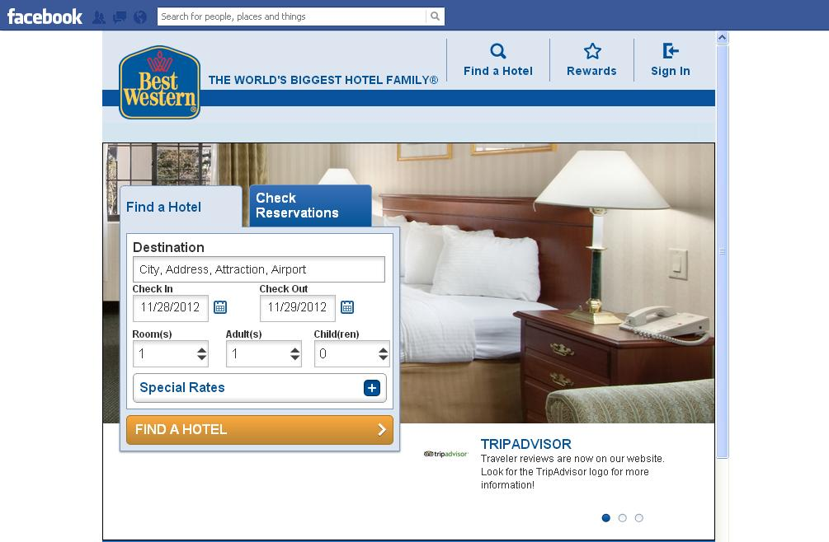

Slide 6
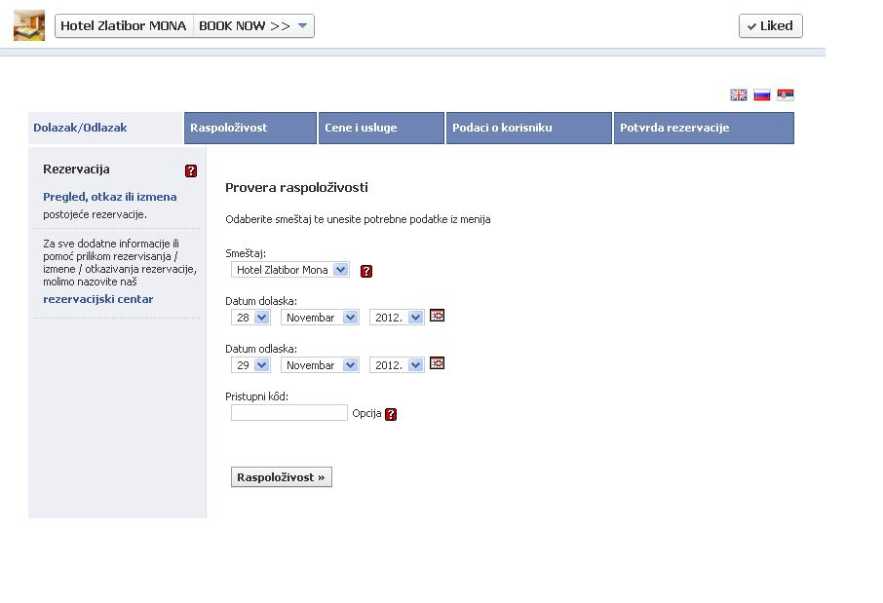

Slide 7
Domaći zadatak:
Pročtajte malo i analizirajte načine rezervisanja hotelskih usluga.vaš zadatak je da dostavite putem google- classroom učionice neki način rezervisanja hotelskih usluga koji je vama poznat. Možete se se služiti i anegdotama iz vašeg života i koristiti primere i situaciju vaših rOditelja kada su vam rezervisali porodične odmore(letovanje-zimovanje).

